Slide 1







Escape room tortilla
Creado por:
Bruno Rodríguez
Pilar Escrig
Clara Gallego
Iván Simón
Silvia Di Bonaventura
Rocío Romo
•

Slide 2
Proyect overview
Después de varios años viviendo fuera regresas por fin a tu hogar. Tus amigos tienen tantas ganas de verte que han decidido hacer una cena de picoteo en tu nuevo hogar, como te gusta ser un buen anfitrión decides preparar un plato. Teniendo el tiempo encima y buena parte de tus cosas en cajas aún decides preparar algo rápido, sencillo, rico y fácil de compartir: una tortilla de patatas. ¿Te dará tiempo a dar con los objetos necesarios para prepararla antes de que lleguen tus invitados?

Slide 3
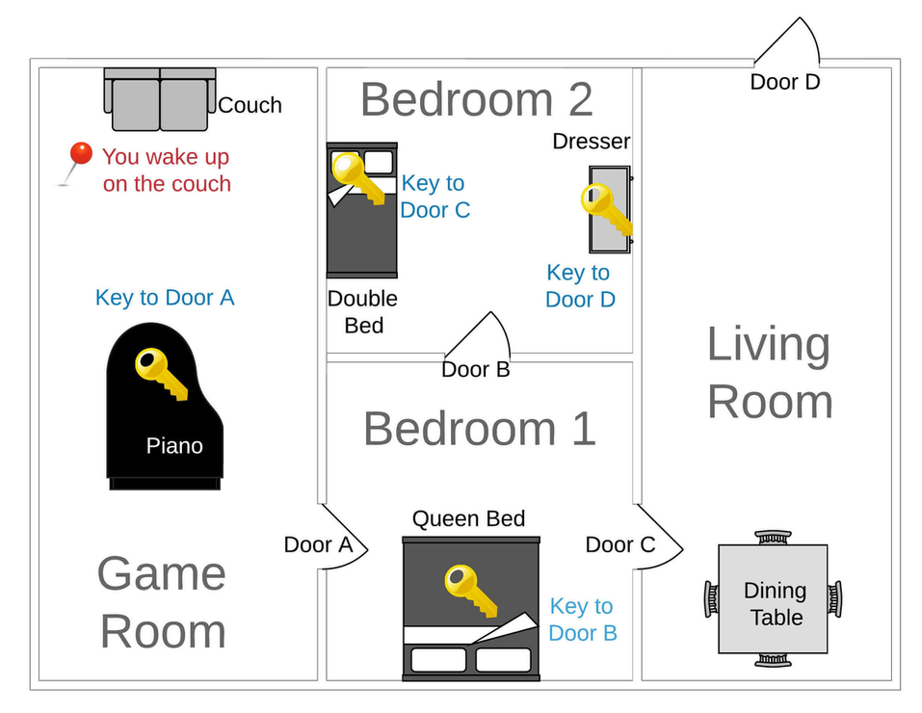















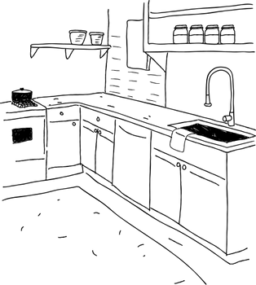

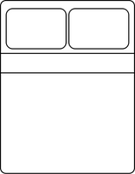


Proyect overview
bathroom
door b
living room
door c
pantry
door a
door d
beedroom
kitchen

Slide 4




TECHNICAL CALLENGE
connected_rooms = object_relations[door["name"]]
for room in connected_rooms:
if(not current_room == room):
return room
list comprehension
room = next(room for room in
connected_rooms if room != current_room)
return room

Slide 5



TECHNICAL CALLENGE
codigo nuevo:
def examine_item(item_name):
"""
Examine an item in the current room. Check if the item exists before proceeding.
"""
current_room = game_state["current_room"]
next_room = None # Inicializa next_room
try:
item = next(i for i in object_relations[current_room["name"]] if i["name"] == item_name)
except StopIteration:
print("El objeto solicitado no se encuentra en esta habitación.")
return
output = "You examine " + item_name + ". "
if item["type"] == "door":
have_recipe = any(recipe["target"] == item for recipe in game_state["recipes_collected"])
if have_recipe:
output += "You can keep looking in the next room."
next_room = get_next_room_of_door(item, current_room)
else:
output += "You should find a recipe in the current room."
else:
if len(object_relations[item_name]) > 0:
item_found = object_relations[item_name].pop(0)
game_state["recipes_collected"].append(item_found)
output += "You find " + item_found["name"] + "."
else:
output += "There isn't anything interesting about it."
print(output)
if next_room and input("Do you want to go to the next room? Enter 'yes' or 'no'\n").strip().lower() == 'yes':
play_room(next_room)
else:
play_room(current_room)
Control de Errores:
Hemos cambiado: La falta de un manejo de errores que verificará si el objeto existía en la habitación. Antes, si un jugador intentaba examinar un objeto que no estaba presente, el juego podía generar un error de ejecución.
Ahora: Hemos añadido un bloque try-except para manejar la excepción StopIteration. Esto permite que, si el objeto solicitado no se encuentra en la habitación, el juego informe al usuario con un mensaje claro ("El objeto solicitado no se encuentra en esta habitación.") y termine la función de manera segura.

Slide 6





TECHNICAL CALLENGE
import time
def temporizador_llegada_invitados(segundos):
while segundos:
mins, secs = divmod(segundos, 60)
timer = f'{mins:02d}:{secs:02d}'
print(timer, end="\r")
time.sleep(1)
segundos -= 1
print("¡Ya llegaron todos!")
temporizador_llegada_invitados(180)
00:03
MIN
sec
STOP
START

Slide 7









-código para añadir una imagen cuando terminamos + explicación

Slide 8





Slide 9
Demo
https://colab.research.google.com/drive/1NO5WhLQM2FRusBCh3xGYRCnNZ_iZoagf

